Slide 1
策略: CNY NDIRS 1Y*5Y flatten
港幣利率跌至趨近0%，香港銀行體系港元總結餘約860億(平常約450億)
6M*12M spread來到約18年來低點附近
每次FOMC降息都引導6M*12M spread向上，到2026年仍有1%降息預期
策略：SB USD/HKD 6M*12M，搭配港幣低利率做BS USD/HKD 1M-3M
目前6M*12M spread約-370點，之前水準約-190點附近
限制：資金Others USD200支限制

Slide 2
策略: CNY NDIRS 1Y*5Y flatten
消費 : 仰賴政策補貼，PMI就業分項或居民中長期貸款仍展望不佳
投資 : 上半年企業長期新增貸款年減13%，仰賴政府投資
出口 : 上半年美國拉貨潮，預計下半年增長動能減緩
CPI : 仍有通縮壓力
貨幣政策 : 沒有升息空間，預計未來半年~一年內仍有降息10BP的空間，中長期來看仍處於寬鬆貨幣政策環境
策略 : CNY NDIRS 1Y*5Y flatten

Slide 3
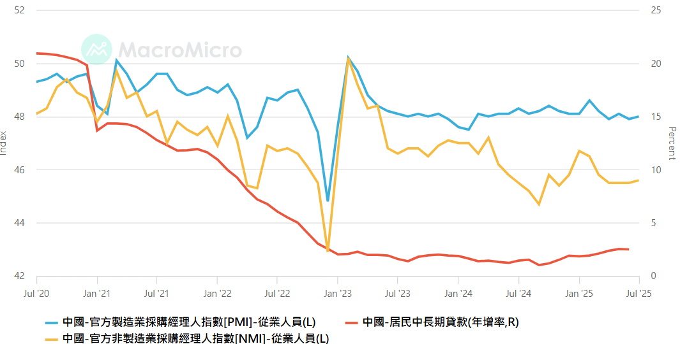
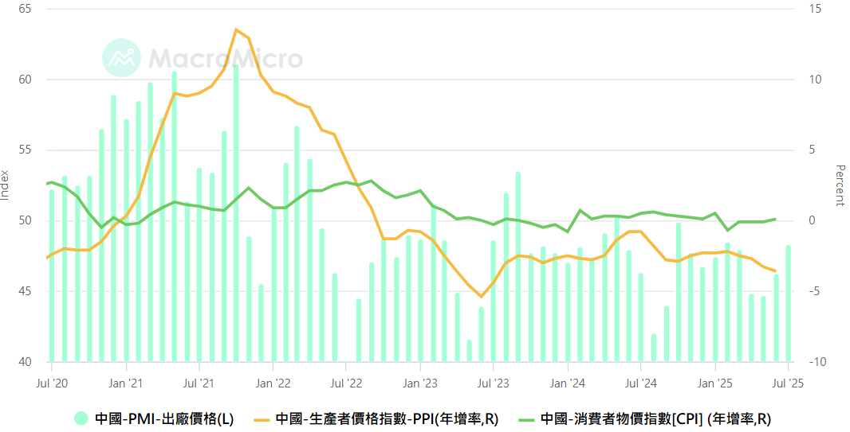
策略: CNY NDIRS 1Yx5Y flatten
基於經濟放緩，預期中國貨幣政策中長期仍寬鬆
消費 : 仰賴政策補貼，PMI就業分項或居民中長期貸款仍展望不佳
投資 : 上半年企業長期新增貸款年減13%，仰賴政府投資
出口 : 上半年美國拉貨潮，預計下半年出口增長動能減緩
物價 : 仍有通縮壓力
貨幣政策 : 沒有升息空間，預計未來半年至一年內仍有降息10-20BP的空間，中長期來看仍處於寬鬆貨幣政策環境
策略 : CNY NDIRS 1Y*5Y flatten，預期回到0以下

Slide 4
策略: CNY NDIRS 1Yx5Y flatten

Slide 5
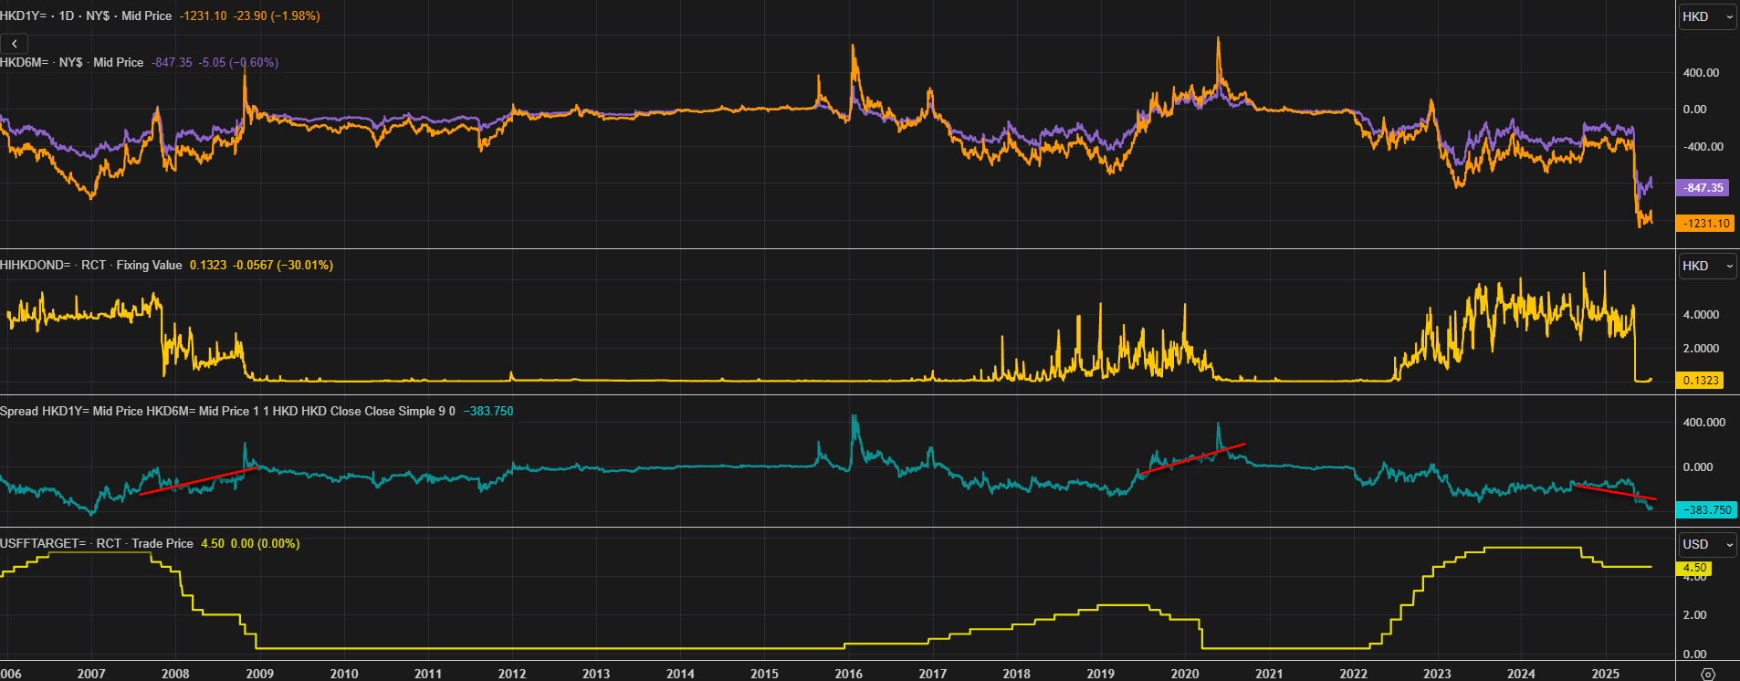
策略: SB USD/HKD 6M*12M

